Slide 1
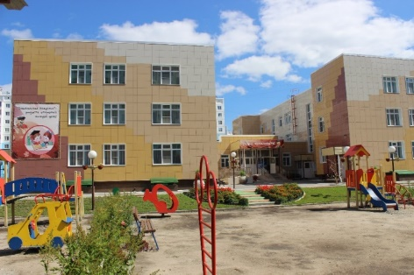
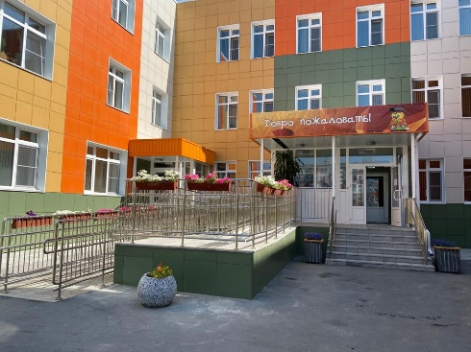
Муниципальное автономное дошкольное образовательное учреждение города Новосибирска «Детский сад № 81 «Дошкольная академия»

Slide 2
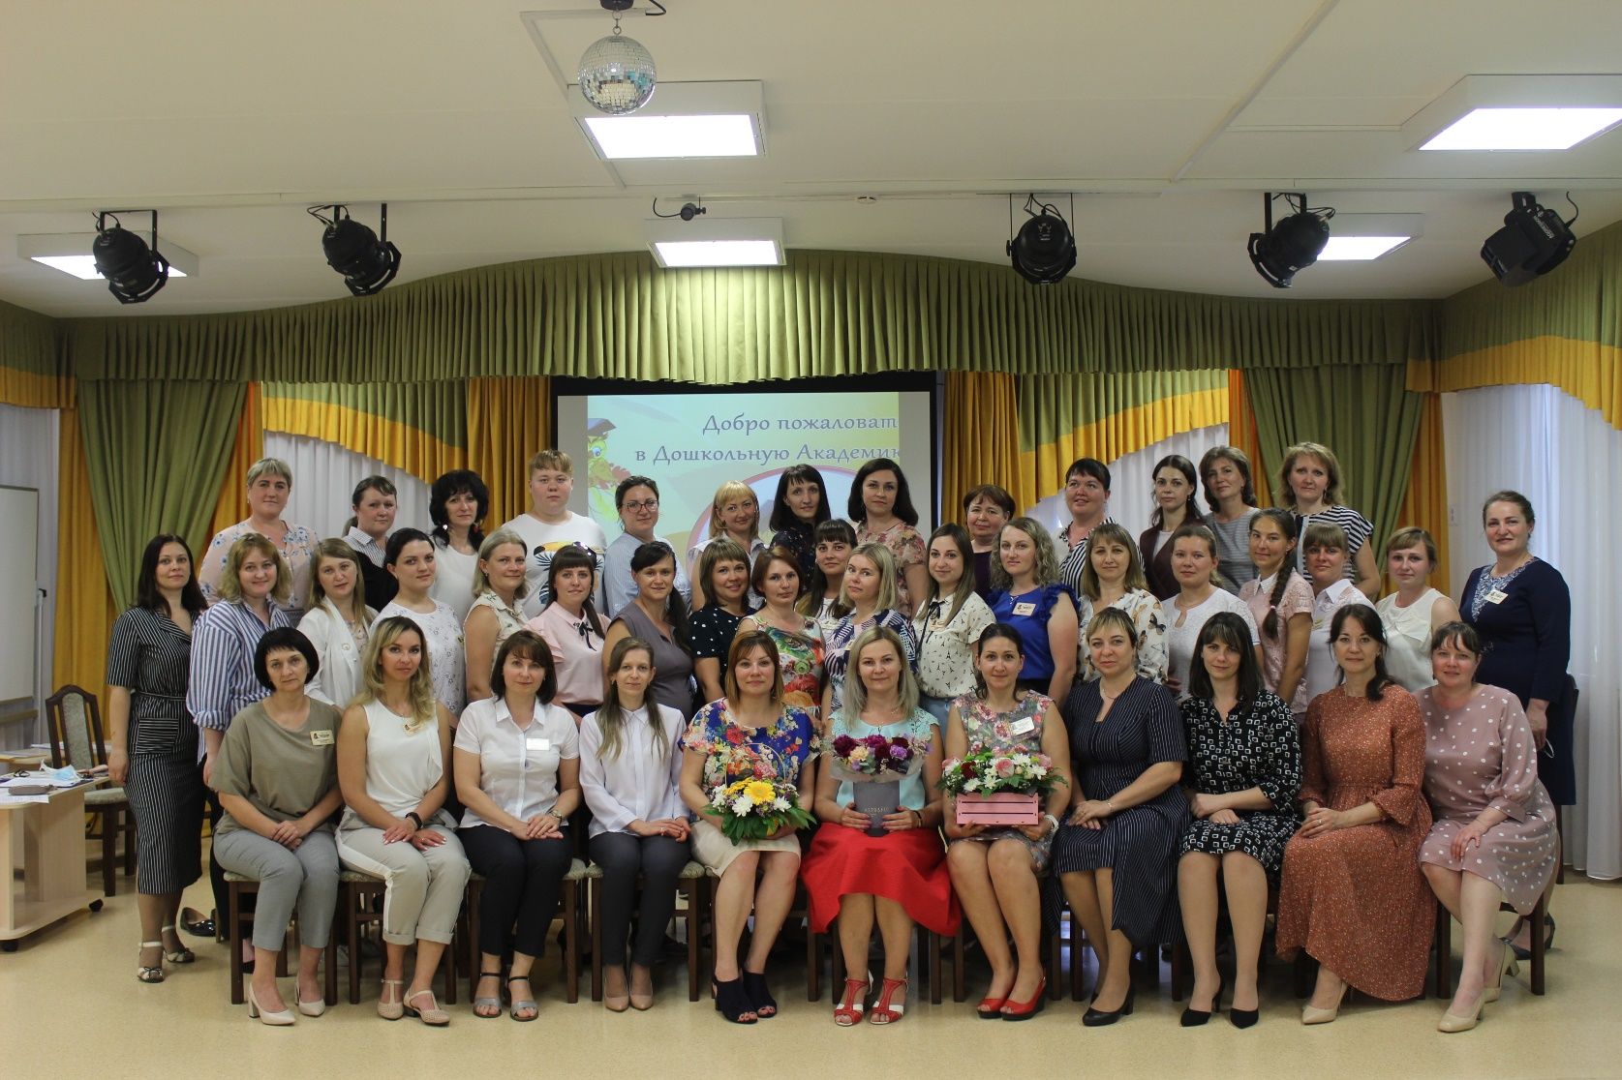
Педагогический коллектив
Воспитатели – 48 человек
Узкие специалисты – 10 человек:
учитель-логопед – 4 человека,
педагог-психолог – 2 человека,
музыкальный руководитель – 2 человека,
инструктор по физической культуре – 2 человека

Slide 3
Квалификация педагогов

Slide 4
Цель работы педагогического коллектива– создание оптимальных условий для разностороннего и полноценного развития каждого ребёнка, формирования его компетенций в соответствии с возрастными возможностями и требованиями современного общества.

Slide 5
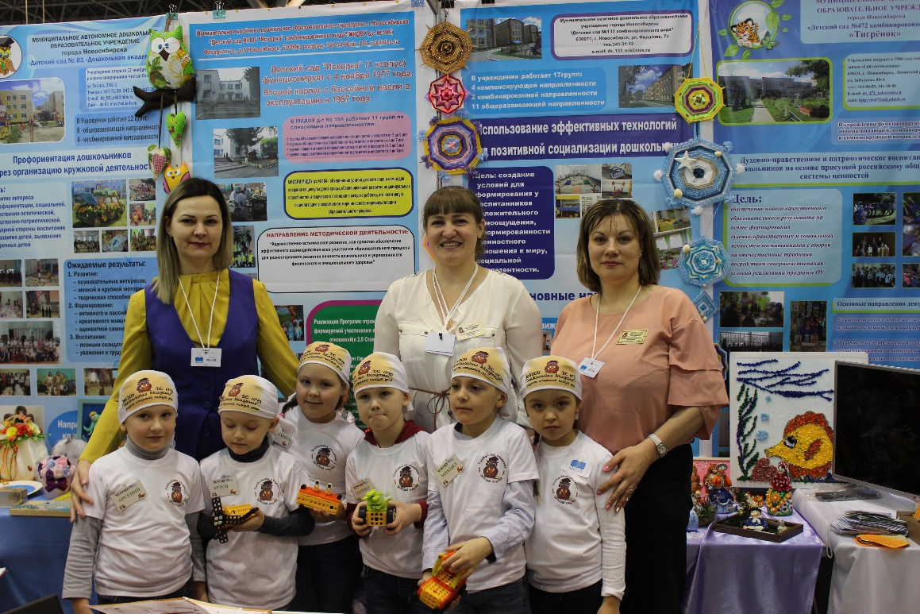
Значимые достижения МАДОУ д/с № 81 с 2014 по 2020 гг.
Ежегодное очное стендовое участие
в Международной образовательной выставке «Учебная Сибирь»

Slide 6
Значимые достижения МАДОУ д/с № 81 с 2014 по 2020 гг.
Участие в конкурсах
Название и уровень конкурса | Результат
Всероссийский конкурс-смотр «Лучшие детские сады России» | 2019 г.
Всероссийский конкурс образовательных организаций на лучшую организацию работы с родителями | Диплом участника,2018 г.
Конкурс «Золотая медаль» выставки УЧСИБ» | Диплом конкурса, 2018 г. Диплом конкурса, 2019 г. Серебряная медаль, 2020 г.
Региональный конкурс педагогического мастерства «Педагогический профессионализм в практике современных образовательных систем» | Диплом 2 степени, 2019 г. (2 работы) Диплом 3 степени, 2020 г.
Региональный Всероссийский конкурс «Воспитатели России» | Участник, 2019 г. (32 человека) Участник, 2021 г.

Slide 7
Значимые достижения МАДОУ д/с № 81 с 2014 по 2020 гг.
Участие в конкурсах
Название и уровень конкурса | Результат
Областной смотр-конкурс дошкольных образовательных организаций по экологическому воспитанию «Экобеби» | Диплом 1 степени, 2016 Диплом 3 степени, 2018 г. (2 человека) Диплом 1 степени, 2020 г. (2 человека) Диплом 3 степени, 2020 г. (4 человека)
Городской конкурс «Образ жизни – здоровье» | Диплом 3 степени, 2015
Городской конкурс «Педагог-психолог года» | Участник, 2017 г.
Городской смотр-конкурс среди дошкольных образовательных учреждений «Дети-дорога-безопасность» по профилактике детского дорожно-транспортного травматизма | Лауреат, 2017 г.

Slide 8
Значимые достижения МАДОУ д/с № 81 с 2014 по 2020 гг.
Участие в конкурсах
Районный конкурс «Профессионал года» (номинация «Воспитатель года») | Лауреат, 2016 Лауреат, 2018 г. (2 человека)
Районный конкурс «Профессионал года» (номинация «Педагогический дебют») | Лауреат, 2017 Лауреат, 2018 г.
Районный конкурс «Инновации в образовании» | Победитель, 2015 Лауреат, 2017 Победитель, 2019 г. Лауреат, 2019 г. (3 работы) Лауреат, 2020 г.

Slide 9
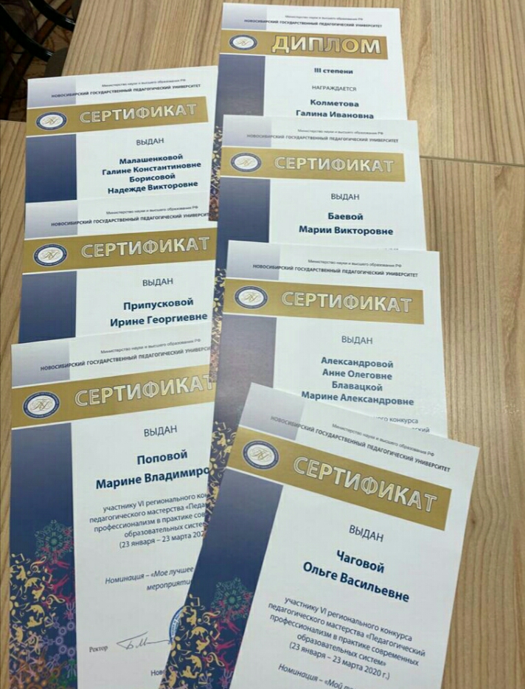
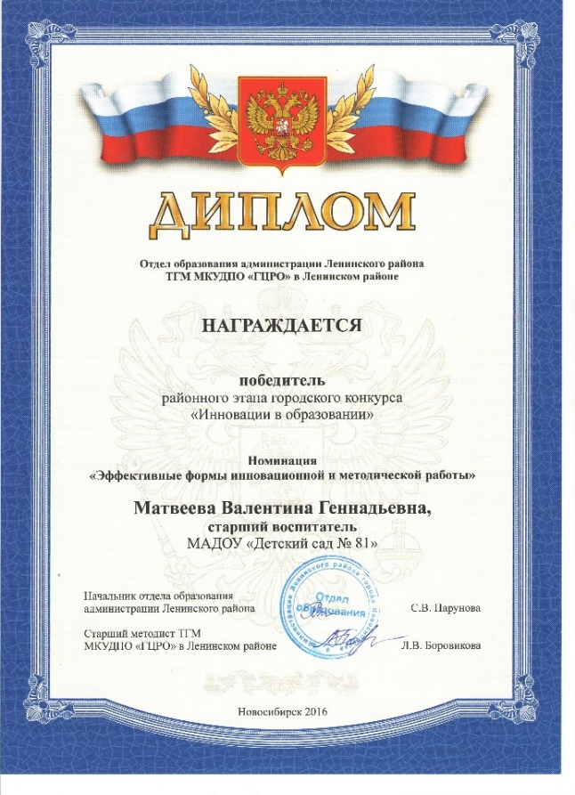
Значимые достижения МАДОУ д/с № 81 с 2014 по 2020 гг.
Участие в конкурсах
Название и уровень конкурса | Результат
Районный конкурс «Сохраним нашу планету» в номинации «Мир вокруг нас» | Победитель, 2017
Районный этап конкурса «Мы за правильное питание» в номинации «Мультфильм» | Диплом 3 степени, 2018 г. Диплом 1 степени, 2019 г.
Районный конкурс «Мое лучшее образовательное мероприятие» | Лауреат, 2018 г. (2 работы)
Районный конкурс авторских дидактических пособий «Внутренние источники совершенствования образовательной деятельности в ДОО» | Лауреат, 2019 г. (3 работы)
Районный конкурс «Навстрече победе» | Лауреат, 2020 г. (2 человека)
Городской конкурс «Дорога будущего глазами детей» | Победитель, 2019 г. (3 диплома)

Slide 10
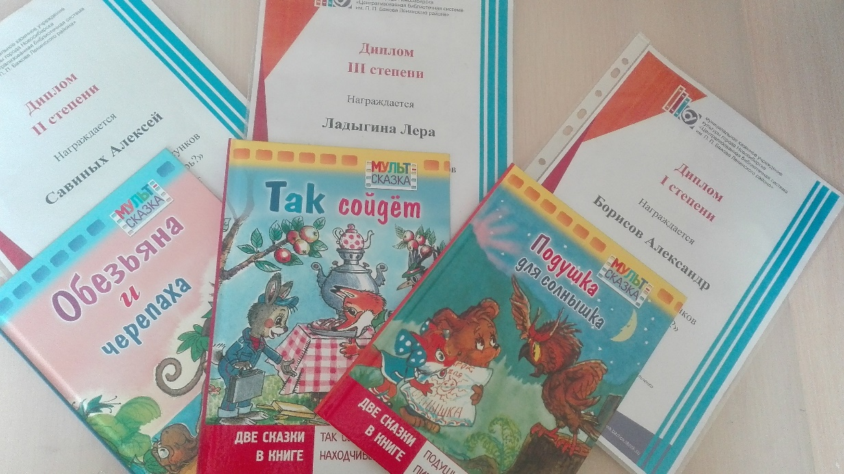
Значимые достижения МАДОУ д/с № 81 с 2014 по 2020 гг.
Участие в конкурсах
Городской фестиваль по футболу «Кроха-бол» | 2018 г. 2019 г.
Городской конкурс «Мы за правильное питание» | Лауреат, 2019 г. Специальный приз, 2020 г.
Районный конкурс «Питание и здоровье» | Победитель, 2019 г. Лауреат, 2020 г Победитель, 2020 г.
Городской конкурс «Первоцвет» | Лауреат, 2015 г. Дипломант,2017 г Лауреат, 2017 г. Лауреат, 2019 г. Лауреат, 2020 г.
Городская детско-юношеская художественная выставка-конкурс «Мир без атомных катастроф» | Лауреат, 2015 г.
Городской конкурс новогодних поделок среди воспитанников дошкольных учреждений города Новосибирска «Что такое Новый год» | Победитель, 2017 (4 диплома)

Slide 11
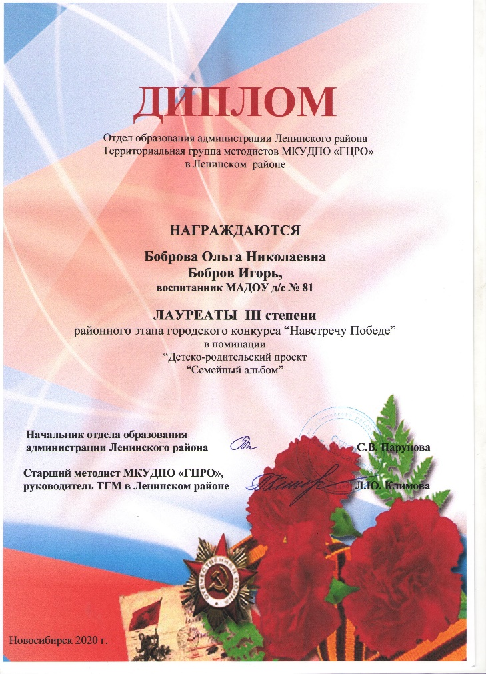
Значимые достижения МАДОУ д/с № 81 с 2014 по 2020 гг.
Участие в конкурсах
Название и уровень конкурса | Результат
Городской конкурс «Безопасный город» | Победитель, 2018 г. Диплом 1 степени, 2018 г.
Городские соревнования среди детей старшего дошкольного возраста по программируемым лого-роботам | Участник, 2018 г. Участник, 2019 г.
Районный конкурс «Питание и здоровье» | Лауреат, 2015 Лауреат, 2018 Победитель, 2019 г.
Районный конкурс-фестиваль по безопасности дорожного движения среди воспитанников ОО, реализующих программы дошкольного образования | Лауреат, 2019 г.

Slide 12
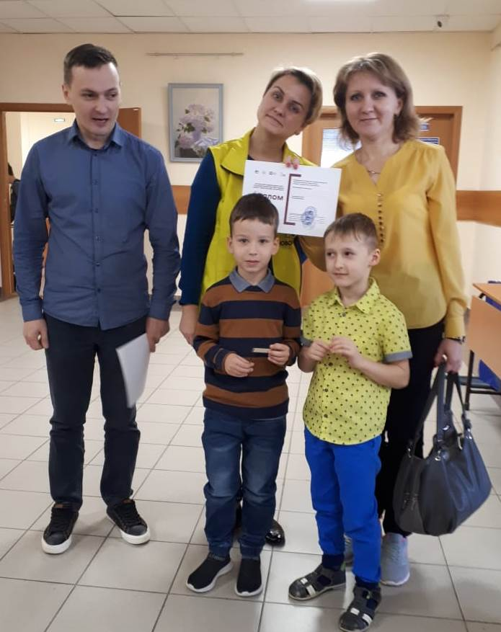
Участие детей в конкурсах и викторинах

Slide 13
Участие в конкурсах и викторинах

Slide 14
Участие в конкурсах и викторинах

